Slide 1
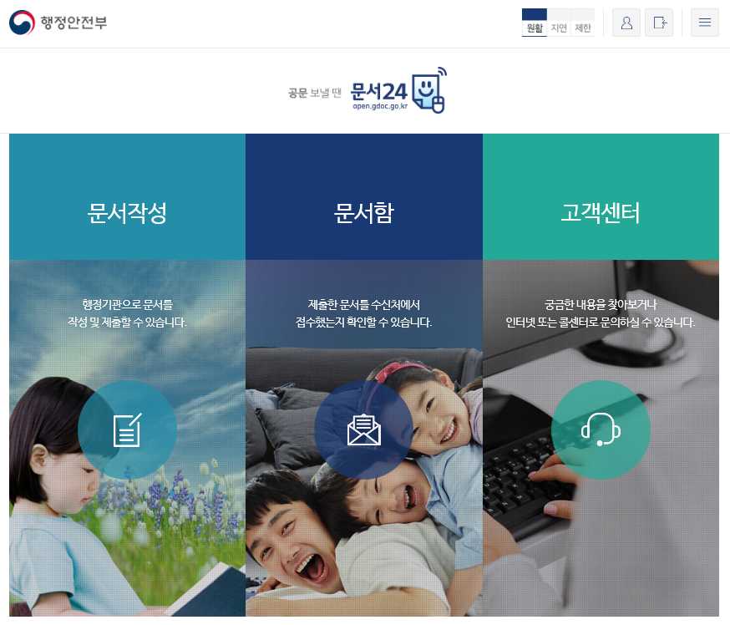
1. 사이트 접속
로그인
회원가입
문서24 ( open.gdoc.go.kr ) 접속
회원가입 및 로그인
문서작성 페이지 접속
문서작성
클릭

Slide 2
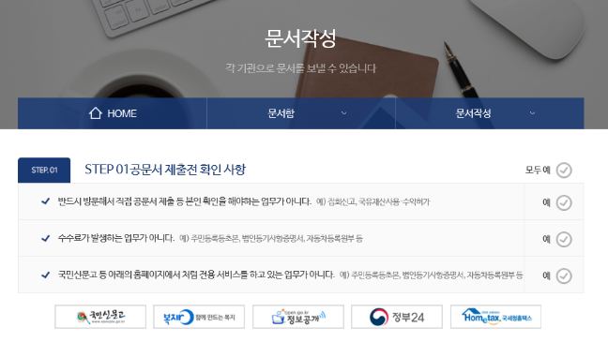
2. 문서작성 전 확인사항
제출 전 확인사항 숙지 후 “모두 예” 클릭
클릭

Slide 3
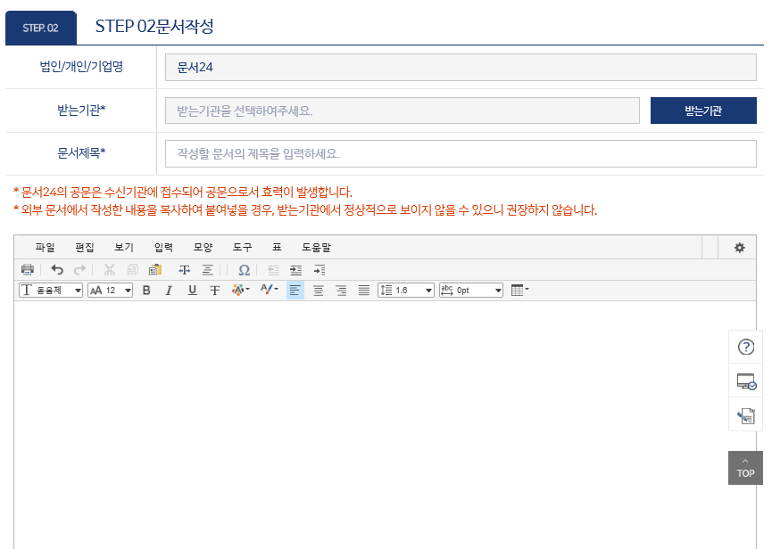
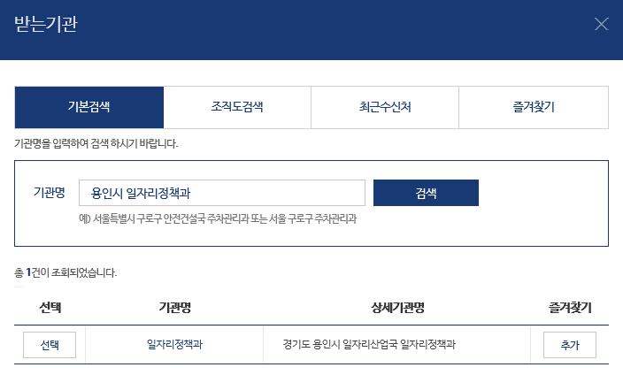
3. 문서작성_1
클릭
“용인시 일자리정책과“ 검색
클릭

Slide 4
3. 문서작성_2
제목예시)
코로나19 무급휴직근로자 지원 신청_신청자 성함(김철*)
코로나19 특수형태근로자 지원 신청_신청자 성함(김철*)
코로나19 프리랜서 지원 신청_신청자 성함(김철*)
※ 개인정보보호 차원에서 성함 중
일부는 *처리 해주시기 바랍니다.

Slide 5
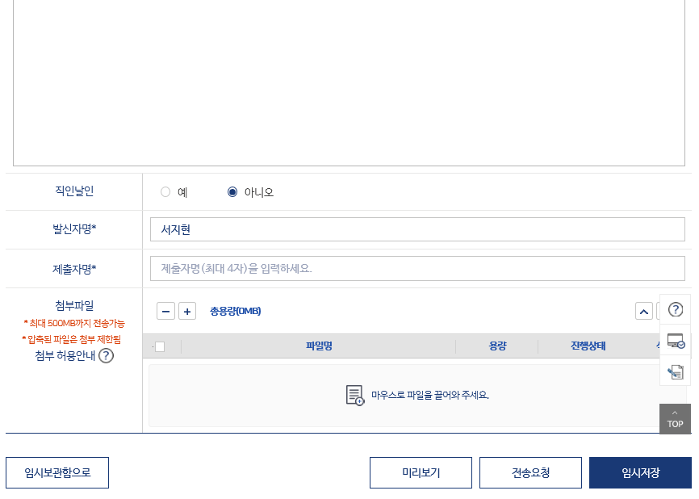
3. 문서작성_3
신청자성함 (김철*)
신청자성함 (김철*)
클릭 후 “PDF 파일” 첨부
(최대 500MB 첨부 가능)
제출서류 미리보기 확인
필히 “전송요청” 클릭 해야
제출 완료

